Slide 1
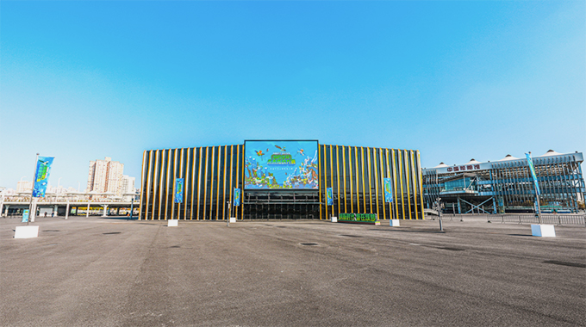
上海电竞试驾场地
上海电竞试驾场地位于上海市黄浦区龙华东路。场地长245m 宽118m 总面积20000㎡ 柏油地面，全封闭场地。配有固定洗手间、停车位等设施。适合举办试驾、漂移试驾、厂商内部培训、车辆测试等活动。

Slide 2
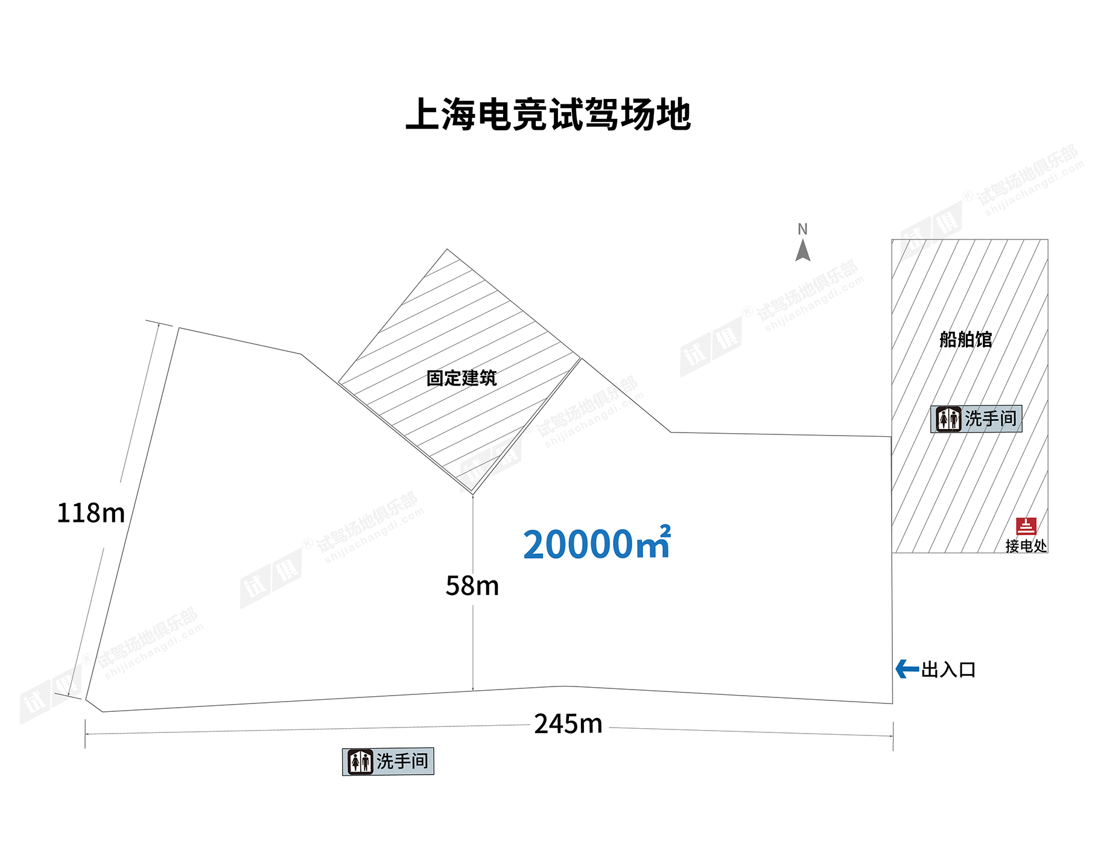
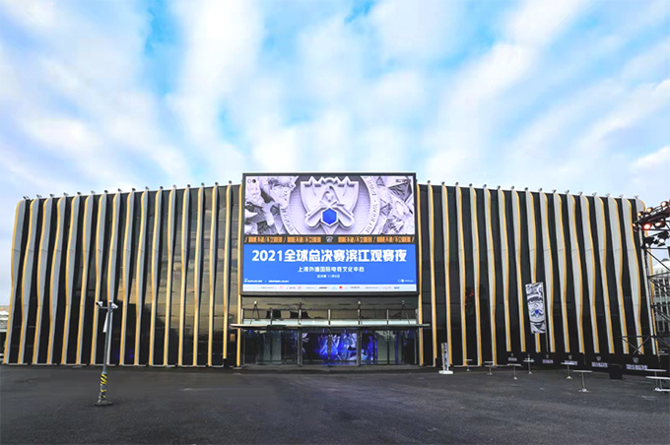
场地费用：15万/天
场地面积：长245m 宽118m 总面积20000㎡ 柏油路面封闭场地
供电供水：380V/60kw 方便接水
配套设施：停车位 卫生间

Slide 3
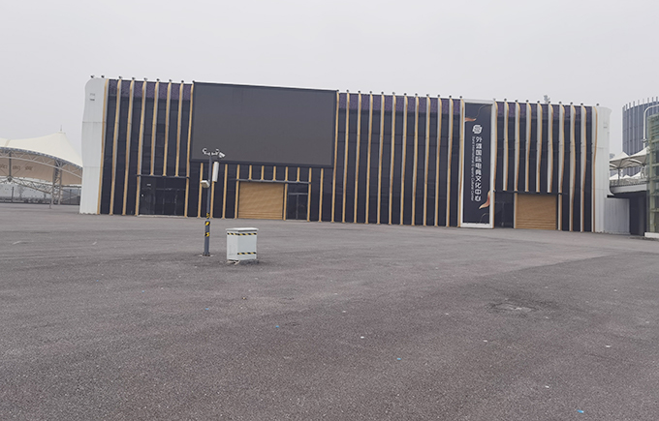
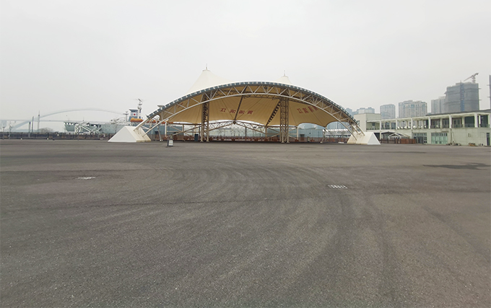
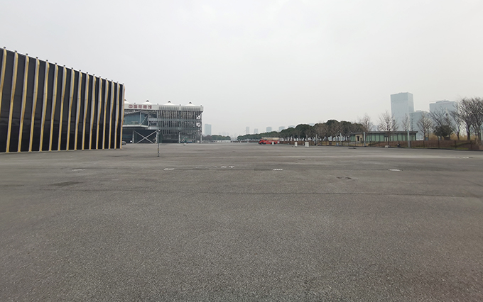
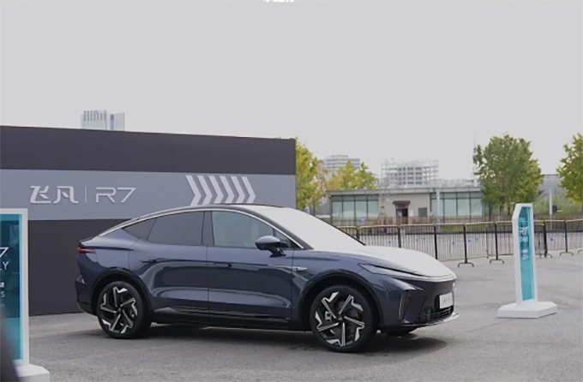


空场图片
空场图片
空场图片
飞凡R7飞SHOW
飞凡R7飞SHOW
大众ID.4 X聚光派对

